Slide 1

PPL – Python programming language
Gabriel Kathari

Slide 2
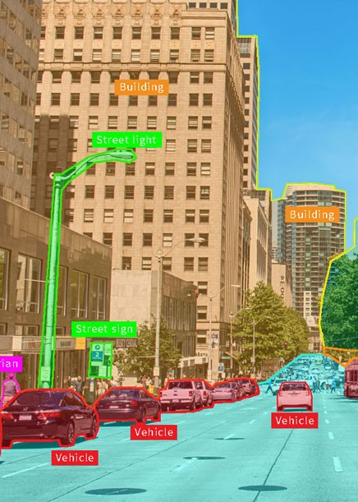

Programme du cours
Variables
Data types
Operators
If else
Loops

Slide 3
Gabriel Kathari Ingénieur EPFL – Software Engineer
Ingénieur en environnement EPFL – mineur en énergie
Projet de master : A hybrid physics-based and data-driven model for intra-day and day-ahead wind power forecasting considering a drastically expanded predictor search space
https://doi.org/10.1016/j.apenergy.2024.123375
Python fullstack devloper
Spécialiste en analyse statistique spatiale LGB/GEOME EPFL, UEP HUG
Expertise en Systèmes d’Informations Géographiques (SIG) – enseignement de la partie python pour le cours de SIG (EPFL BA4)
Software solution engineer – Circet Swiss

Slide 4
Gabriel Kathari Ingénieur EPFL – Software Engineer
Web devloper – TRSC (Transnational Red Sea Center)
Computer vision – Nomades technologie
Side :
Coach de MMA (white tiger MMA club Lausanne / équipe suisse de MMA amateur)
Et vous ?

